Slide 1
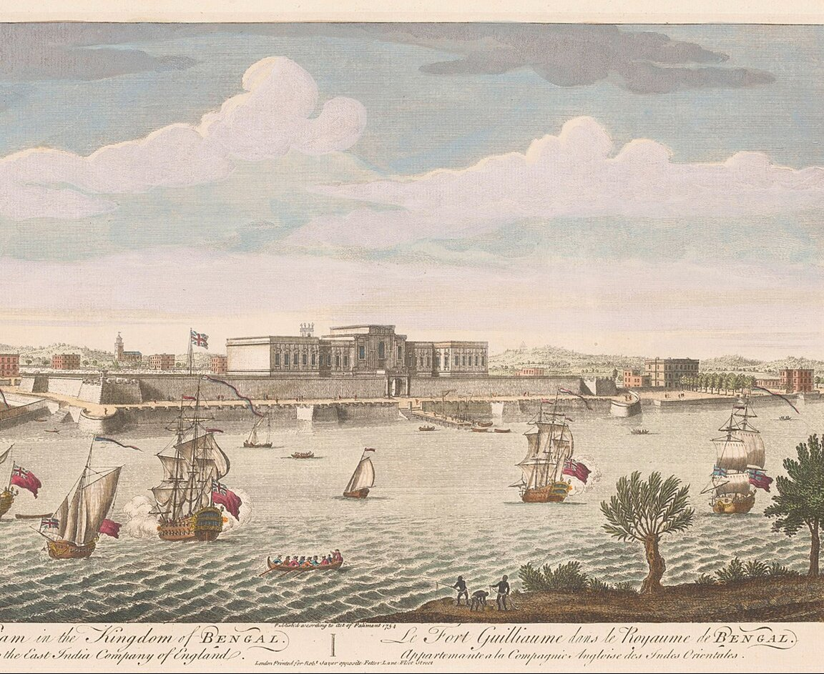
Индия: утрата независимости
Всеобщая история. 8 класс
100ballnik.com

Slide 2

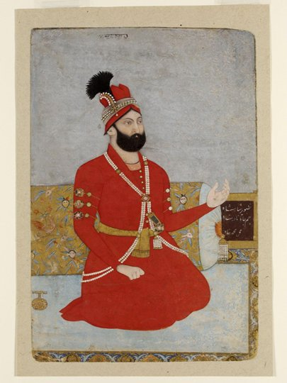
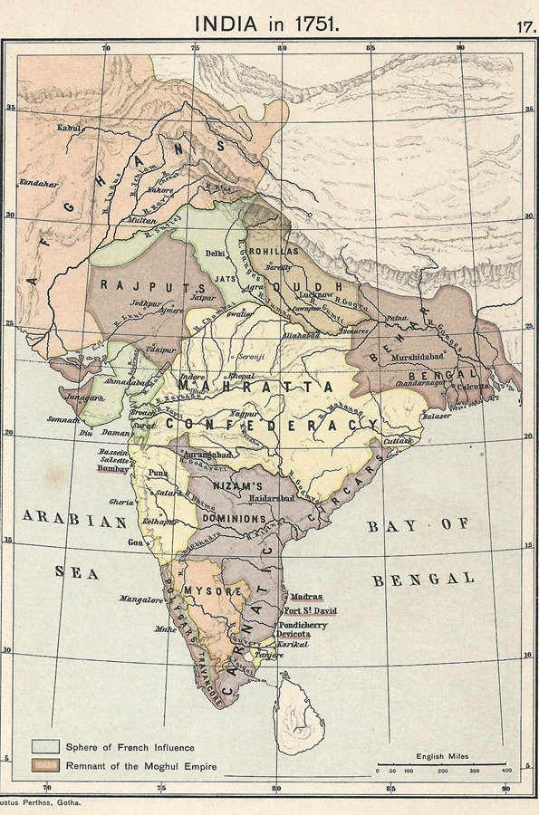
Конец империи Великих Моголов
В 1739 году правитель Персии Надир-шах совершил победоносный поход на столицу империи Великих Моголов – Дели. С могуществом Великих Моголов было покончено.
Индия разделилась на множество княжеств. Они различались по размеру территорий, по уровню развития экономики, в военном отношении. Во главе княжеств стояли мусульманские или индусские династии. Обычным делом была политика веротерпимости.
100ballnik.com

Slide 3
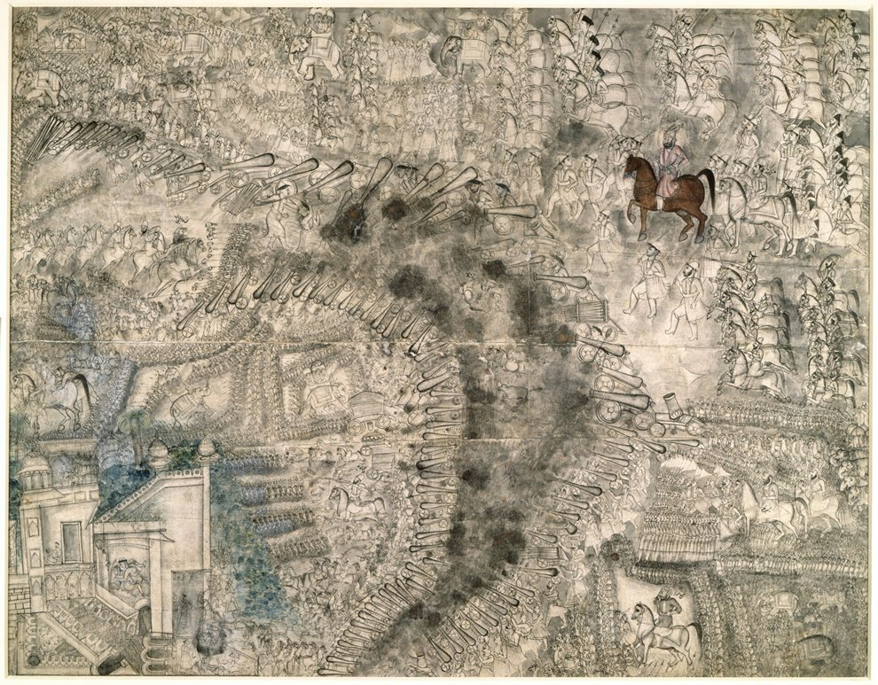
Конец империи Великих Моголов
Княжества вели междоусобные войны, но ни одному из них не удалось встать во главе объединения Индии. Одно время на эту роль претендовали маратхи, чьё государство находилось в западной части страны.
После поражения от афганцев в битве при Панипате в 1761 году, маратхи утратили своё могущество.
Как раз в это время на Индию обратили внимание европейцы. Началась их борьба между собой за безраздельное господство над страной.
100ballnik.com

Slide 4
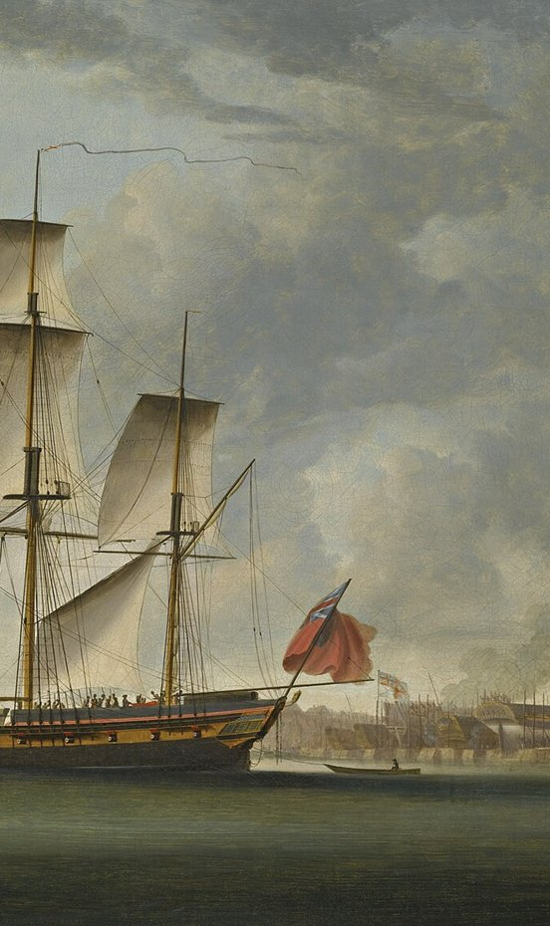
Англия и Франция в борьбе за Индию
В середине XVIII века у Ост-Индской компании Англии было немного владений в Индии. Однако все они находились в местах с оживлённой торговлей и были стратегически важными. Важно было и то, что у Англии был сильный флот.
Ост-Индская компания Франции контролировала юго-восток страны с центром в городе Пондишери. Но политика, проводимая в Индии, была непоследовательной. Французы часто уступали свои ключевые позиции англичанам.
100ballnik.com

Slide 5
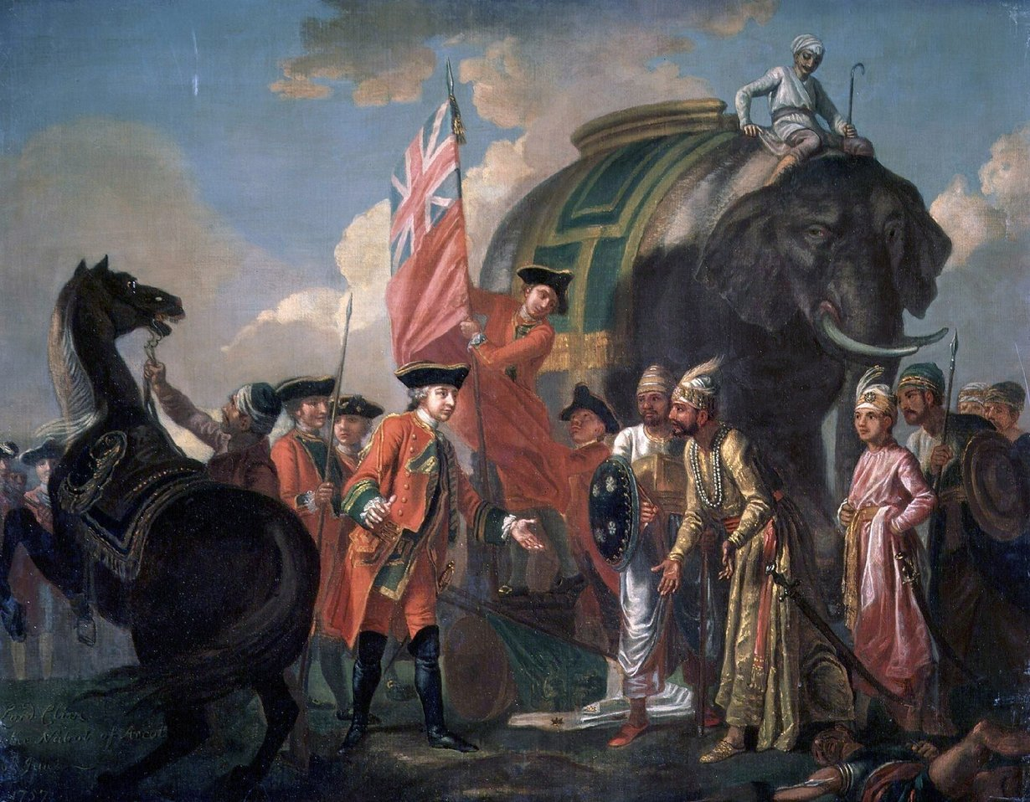
Битва при Плесси
Интересы Англии и Франции столкнулись на территории Бенгалии, во главе которой стоял наваб Сирадж уд-Даул, враждебно настроенный против англичан.
В 1757 году англичане во главе с Робертом Клайвом разгромили войска наваба.
Победа при Плесси – важная веха в процессе установления британского владычества над всей Индией.
100ballnik.com

Slide 6
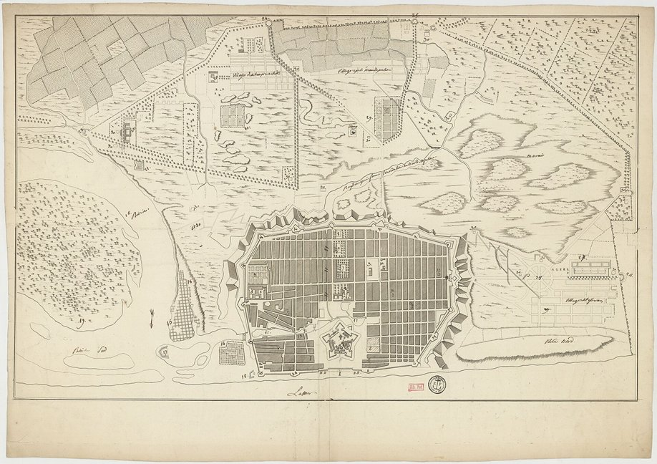
Победа Англии
Неудавшаяся осада французами Мадраса, потеря ими территорий на северо-востоке Индии и сдача англичанам Пондишери – всё это привело к потере Индии для Франции.
В 1763 году был подписан Парижский мир, по которому у Франции в Индии остался только Пондишери и несколько факторий.
Каковы причины дипломатического и военного поражения Франции в борьбе за Индию?
100ballnik.com

Slide 7
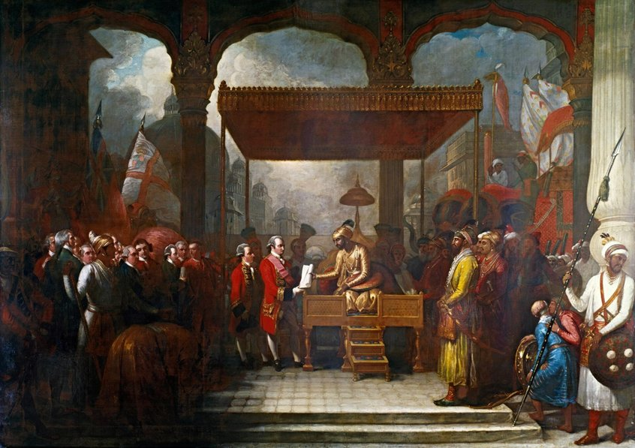
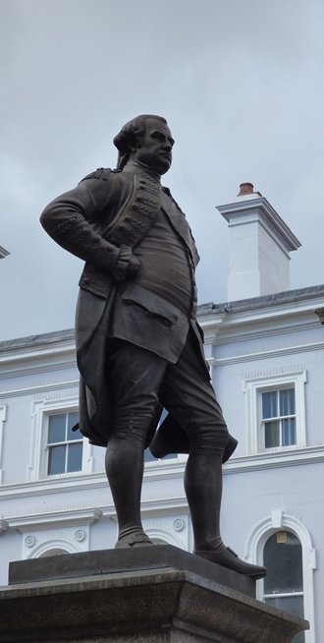
Ост-Индская компания
С 1765 года Ост-Индская компания получила право сбора налогов. Налоги были непомерно большими. Это привело к невиданному голоду 1769-1770 годов, в результате которого погибло более миллиона человек.
Английский парламент признал Роберта Клайва виновным в этой трагедии. Однако вскоре он был оправдан за «огромные услуги родине». В Англии по сей день стоят памятники Клайва, как одного из основателей Британской империи.
100ballnik.com

Slide 8
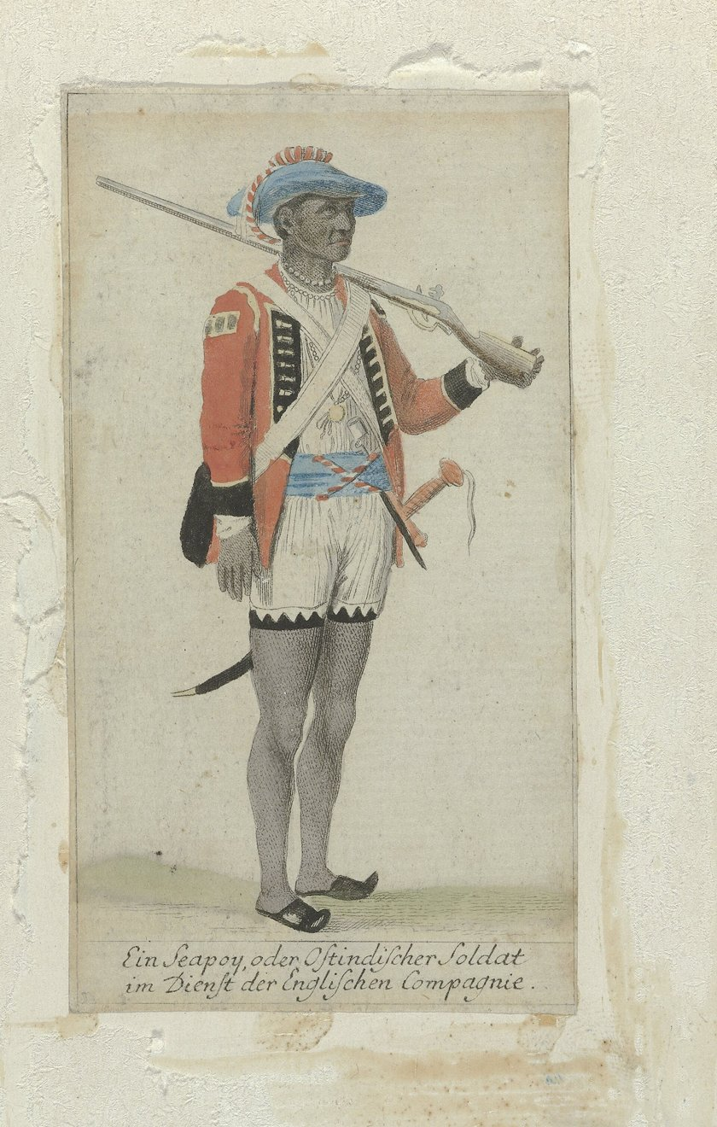
Ост-Индская компания
Совет компании
Генерал-губернатор
Чиновники в провинциях
Войска
Британские и сипайские полки
100ballnik.com

Slide 9
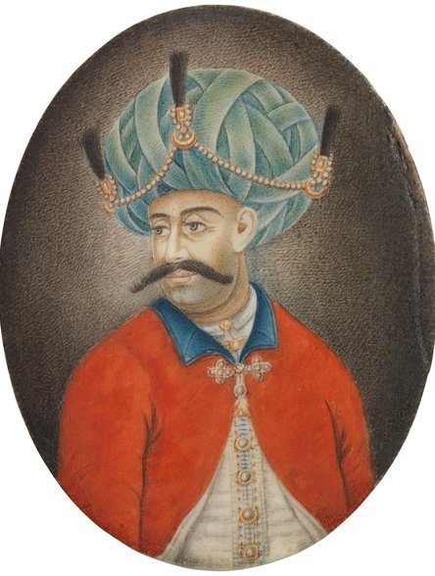
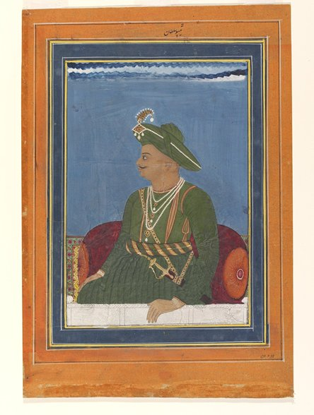
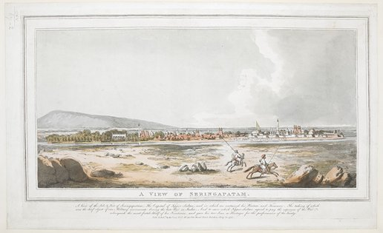
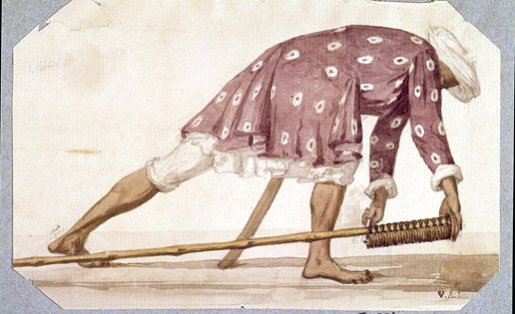
Сопротивление англичанам. Княжество Майсур
Большинство князей не видели в англичанах угрозу и даже передавали Ост-Индской компании право на владение своими землями в обмен на какие-то блага.
Сопротивление оказало княжество Майсур на юге Индии.
В правление Хейдара Али и его сына Типу Султана в Майсуре проводились реформы, схожие с петровскими преобразованиями в России.
Отец и сын создали регулярную армию и флот, способствовали развитию ремёсел и торговли.
Хейдар Али
1761-1782 годы
Типу Султан
1782-1799 годы
100ballnik.com

Slide 10
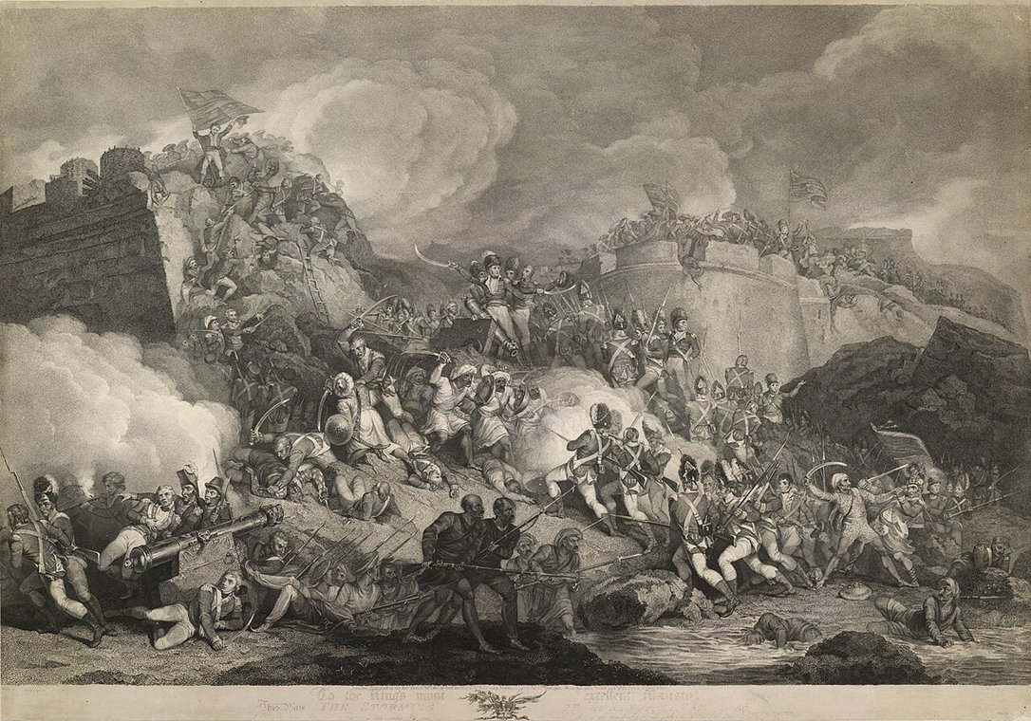
Сопротивление англичанам. Княжество Майсур
Попытки Типу Султана призвать других князей к объединению против англичан, попытки найти союзников для борьбы с Англией за пределами страны закончились неудачей.
Правитель погиб при штурме столицы Майсура англичанами.
К началу XIX века Ост-Индская компания получила всю полноту власти над Индией.
Чем обернулось для местного населения английское владычество?
100ballnik.com

Slide 11
Ответы к вопросам презентации
Каковы причины дипломатического и военного поражения Франции в борьбе за Индию?
Чем обернулось для местного населения английское владычество?
1. Ошибки военного руководства, военный флот по силе и могуществу уступал английскому флоту.
2. Отсутствие у французского правительства понимания внутренней ситуации в Индии.
3. Гораздо меньшая, по сравнению с Англией, заинтересованность Франции в этом регионе.
Английское владычество обернулось для жителей Индии обнищанием большей части населения, массовым голодом, утратой традиционных ремёсел.
100ballnik.com

